Slide 1
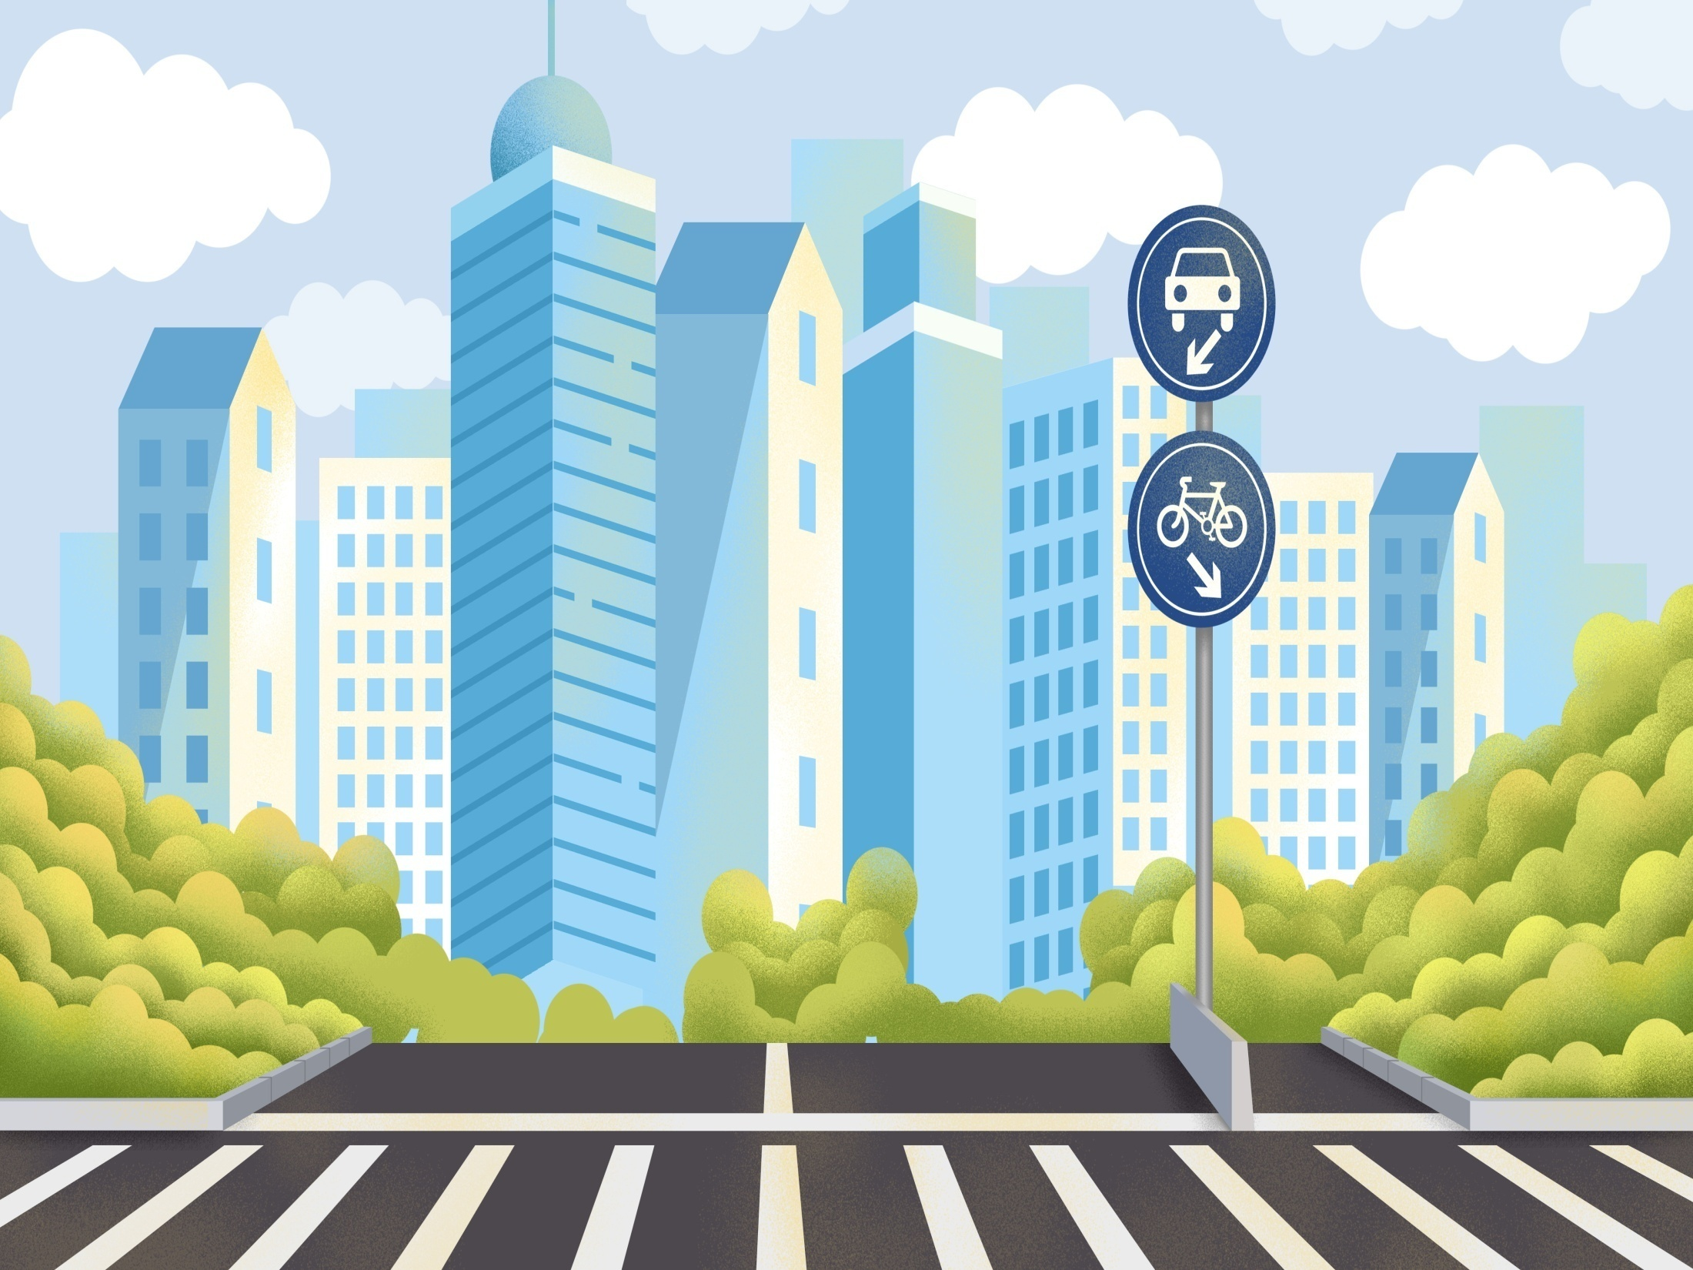
Классный час на тему : «Соблюдении ПДД в летний период.»

Slide 2
Статистика ДТП в России за 2018-2019 год
 | 2018 год | 2019 год
Количество ДТП | 168.099 | 164 358
Количество погибших | 18 000 чел | 17 000 чел

Slide 3
В 2019 году в ДТП в России пострадало
Водителей 74 913
Велосипедистов: 5 369
Пассажиров: 60 640
Пешеходов: 48 734
Велосипедистов в 2019 году пострадало больше, чем в 2018 году

Slide 4
За годовой период с участием пешеходов произошло
48 734 ДТП , в них
погибло 4 917 человек ;
ранено 45 940 человек

Slide 5
При этом в 2019 году
по вине водителей было совершено 33 тыс. аварий,
по вине пешеходов –
около 18 тыс. ДТП.

Slide 6
При этом в 2019 году
по вине водителей было совершено 33 тыс. аварий,
по вине пешеходов –
около 18 тыс. ДТП.

Slide 7
Увы, количество ДТП, в которых участниками стали дети до 18 лет, поднялось
до 24 820 ДТП за 12 месяцев прошлого года.

Slide 8
Статистика ДТП в России за четыре месяца 2020 года
Количество ДТП | 39192
Количество погибших | 4152
Ранено | 50339

Slide 9
Статистика ДТП в Татарстане за четыре месяца 2020 года
Количество ДТП | 1019
Количество погибших | 81
Ранено | 1278

Slide 10
Сейчас мы переживаем по поводу короновирусной инфекции, которая быстро распространяется и уносит жизни людей. О ней говорят каждый день ,говорят по телевизору. Но сравните цифры! От короновируса в России погибло 2570 человек. А на дорогах в этом году уже 4 152 человека! Это надо знать! И беречь себя. Поэтому сегодня мы поговорим о соблюдении ПДД в летний период.

Slide 11

Скоро летние каникулы!!!
А это значит, что вы больше времени будете гулять, ездить на велосипедах,
поедете в гости в деревню
или отправитесь в путешествия.

Slide 12
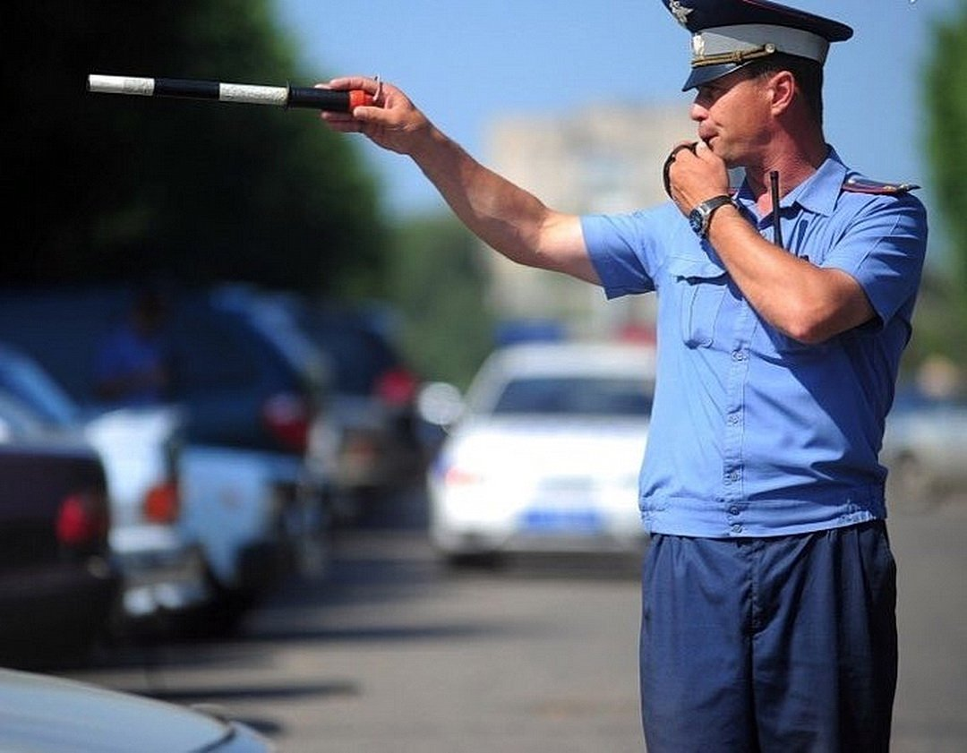
В ГИБДД обеспокоены,
ведь скоро наступит
самая долгожданная пора
для школьников.

Slide 13
Скоро летние каникулы!!!
А это значит, что вы больше времени будете гулять, ездить на велосипедах,
поедете в гости в деревню
или отправитесь в путешествие на море.

Slide 14
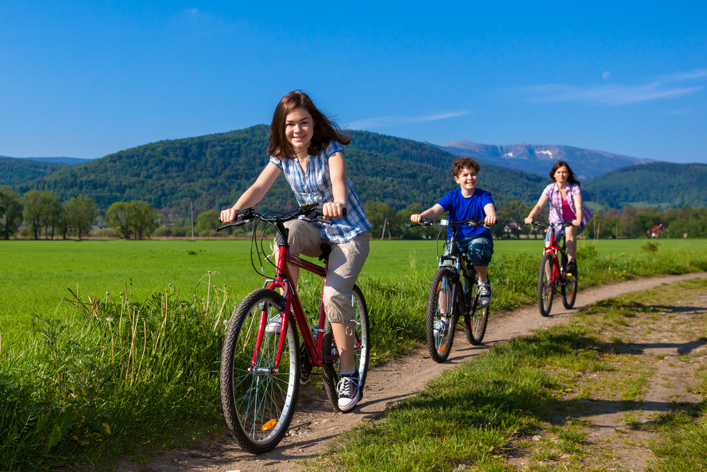
Кто из вас летом любит кататься на велосипедах?
Расскажите , куда вы любите на них ездить.

Slide 15
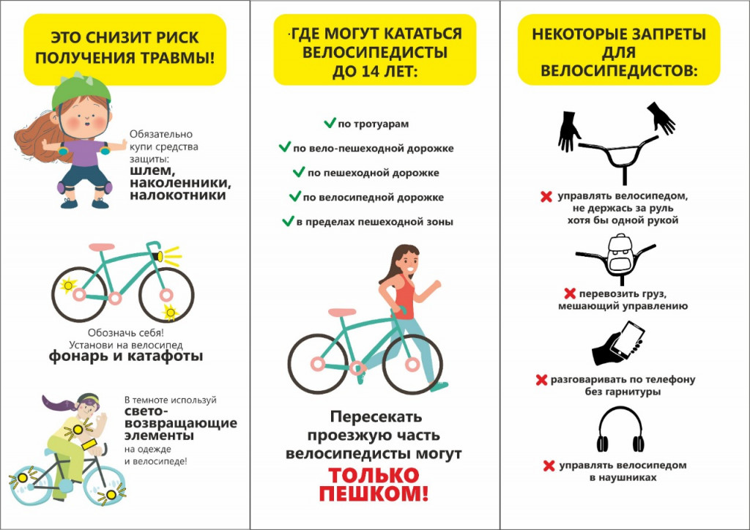

Slide 16
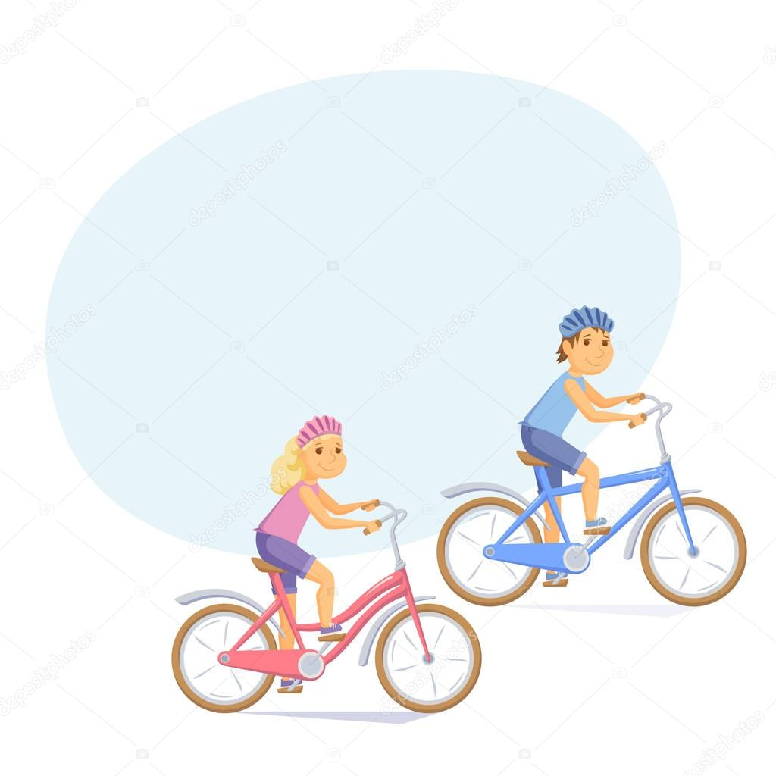
Ещё раз обращаем ваше внимание!
Если есть велосипедная дорожка обязательно едьте только по ней.
При езде по тротуару вы не должны создавать помех для пешеходов.
Если людей много, лучше спешиться. Надо пользоваться звонком,
предупреждая людей о своём приближении. Но уступать вам не обязаны. А если вас пропустили, будьте благодарны этим людям.
Не ездите, если велосипед неисправен. Не подвергайте риску себя и окружающих.
(Перед выездом обязательно проверьте тормоза)
Больше всего аврий с велосипедистами происходит на пешеходном переходе. Пересекая его, надо обязательно спешится. Иначе водитель просто не успеет вас увидеть.

Slide 17
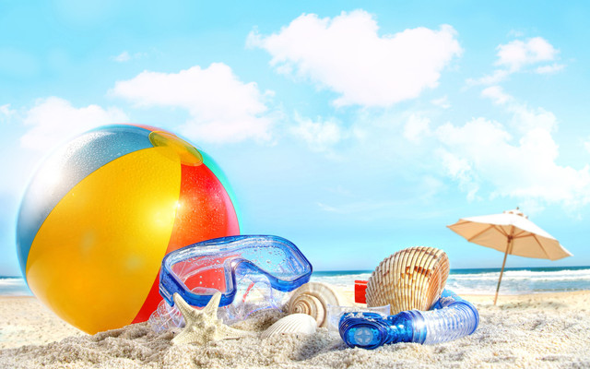
Многие из вас летом с родителями отправляются
в автомобильные путешествия. Многие ездят на море.
Расскажите, где были вы .
Находясь в автомобиле, вы , конечно же,
должны соблюдать правила пассажиров.

Slide 18
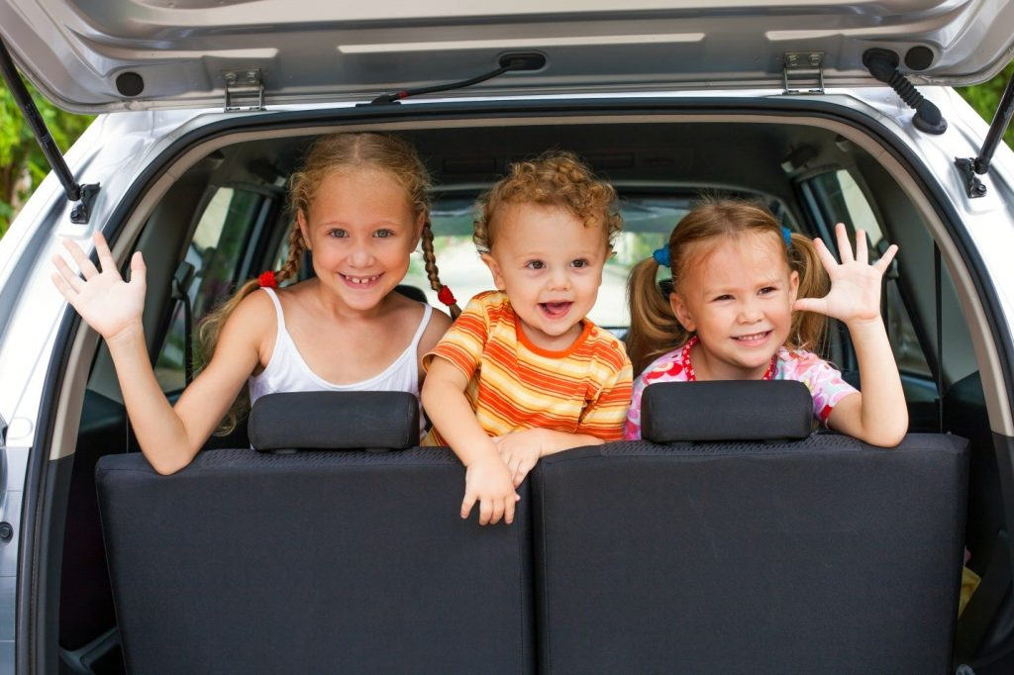
Правила пассажиров.
Входить и выходить из траспорта только со стороны тротуара,
и только после полной его остановки.
Обязательно пристёгиваться ремнями безопасности.
Нельзя шуметь и отвлекать водителя от управления транспортом!
На переднем сидении детям до 12 лет можно сидеть только
при наличии специального удерживающего устройства.
Открывая автомобиль, убедитесь, что вы не помешаете пешеходам, идущим по тротуару.

Slide 19
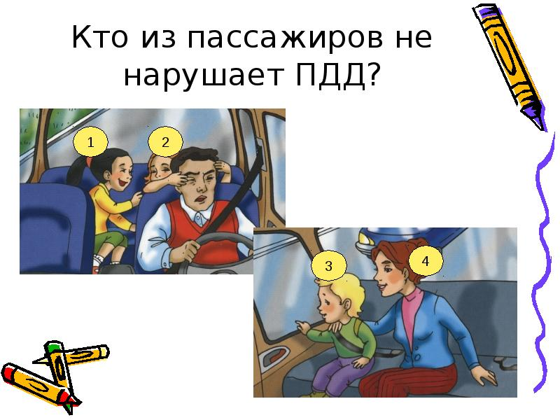

Slide 20
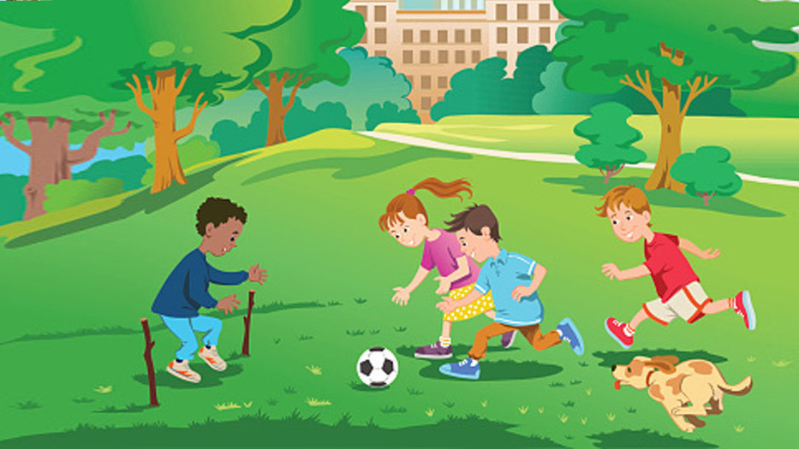
Много времени летом вы проведёте
и просто отдыхая в городе,
играя с друзьями во дворе.

Slide 21
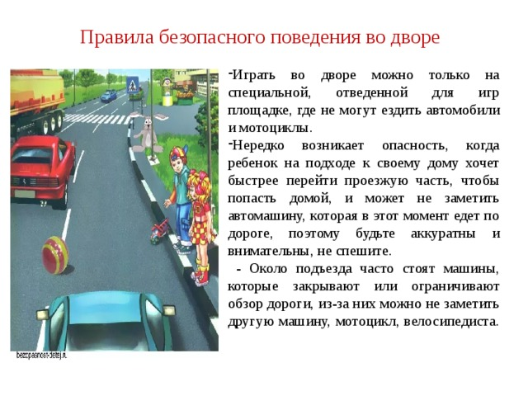

Slide 22
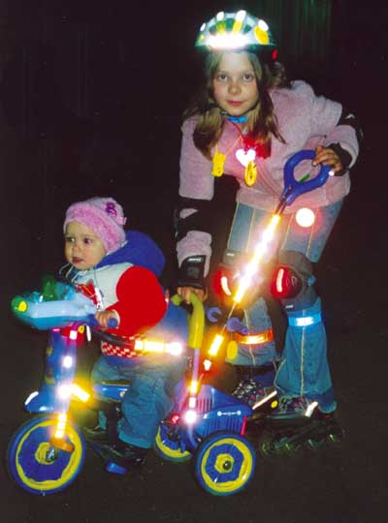
Приятно прогуляться
прохладным летним вечером.
Но в темноте водители
хуже вас видят.
Чтобы обезопасить себя
Обязательно крепите к одежде
фликеры-светоотражающие элементы.
Ведь с ними вас заметят гораздо раньше .
Расскажите, а какие светоотражатели используете вы.

Slide 23


Slide 24

Желаю вам замечательного летнего отдыха!
Соблюдайте ПДД , чтобы мы осенью в полном составе,здоровые и отдохнувшие снова смогли приступить к учёбе!
Берегите себя!

